Slide 1

TOÁN:
Bài 24:
LUYỆN TẬP CHUNG
Trang 24, 25

Slide 2

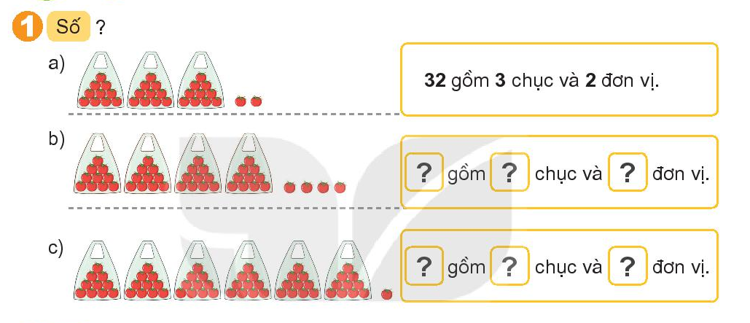
44
4
4
61
6
1

Slide 3
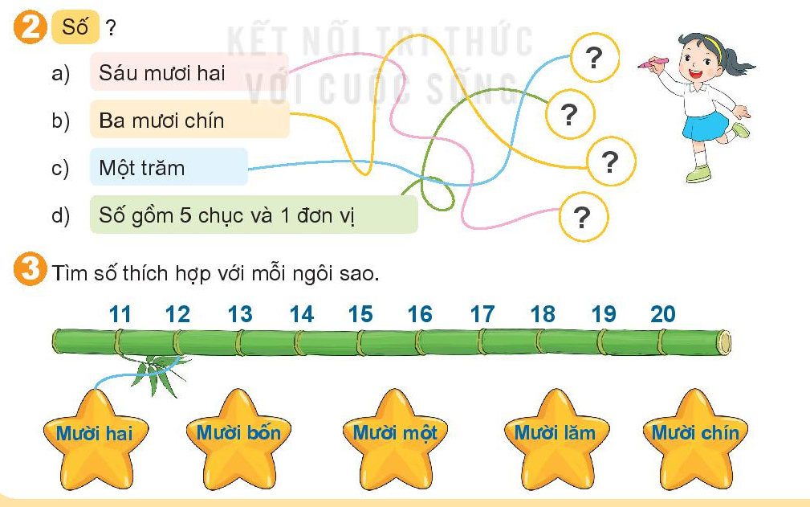
100
51
39
62

Slide 4
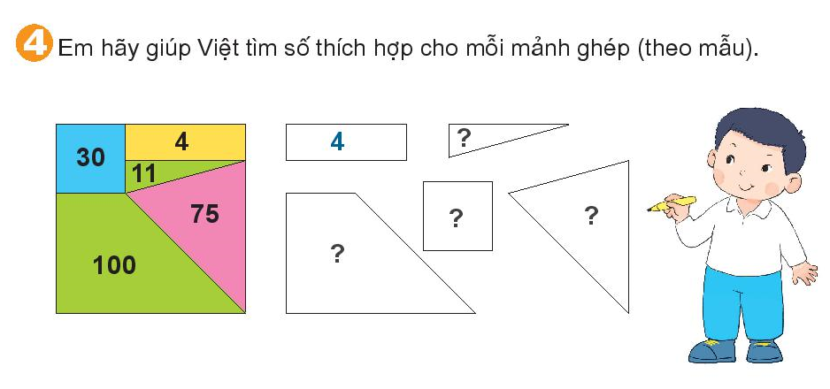
11
30
75
100

Slide 5
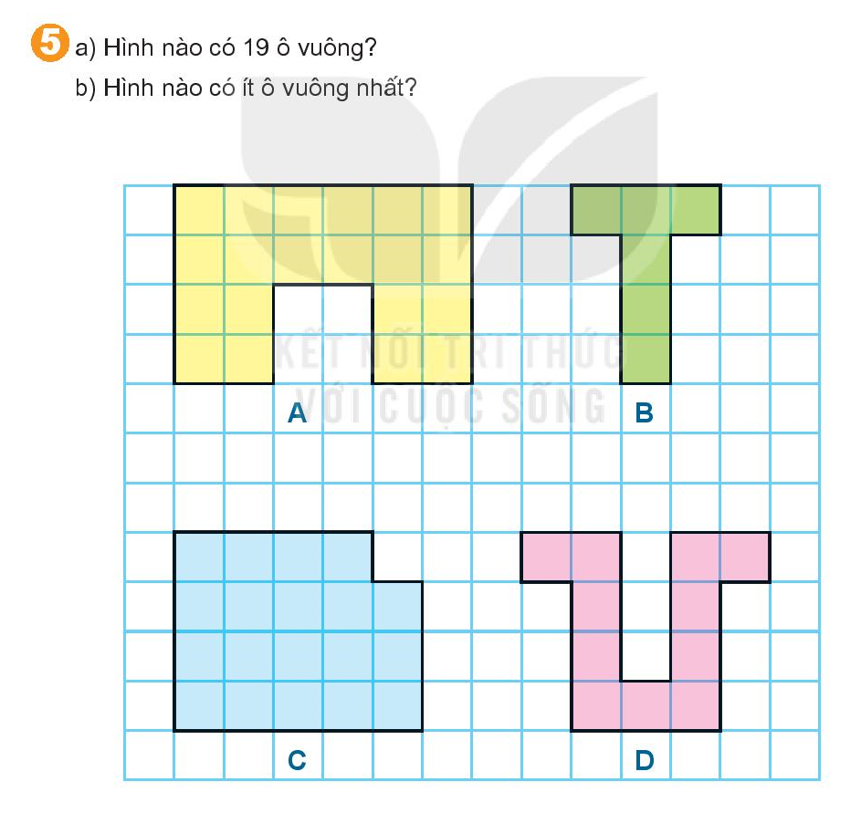
C
B

Slide 6
DẶN DÒ
Làm bài tập trong Vở bài tập Toán trang 24, 25
Xem trước bài trang 26, 27

Slide 7



Tiết học kết thúc!

